Slide 1



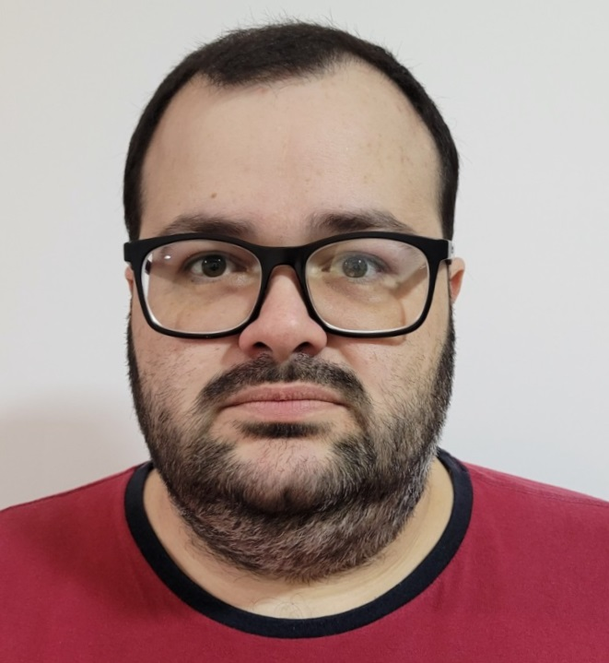
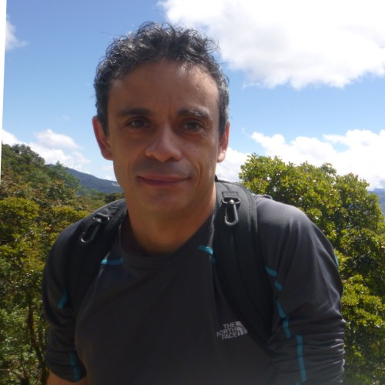
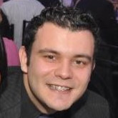
Projeto Integrador
Turmas: 1MD-GM / 1TD
Sejam bem-vindos ao Projeto Integrador 1MD-GM / 1TD!
Este projeto é uma oportunidade única para vocês aplicarem os conhecimentos adquiridos nas unidades curriculares do semestre corrente. Vocês trabalharão em grupos para desenvolver um projeto web completo, desde o design, documentação e suas funcionalidades.
Gleydson Monteiro
Gustavo Paiva
Rodrigo Alvarez
Rogério Alcântara
William Reis

Slide 2
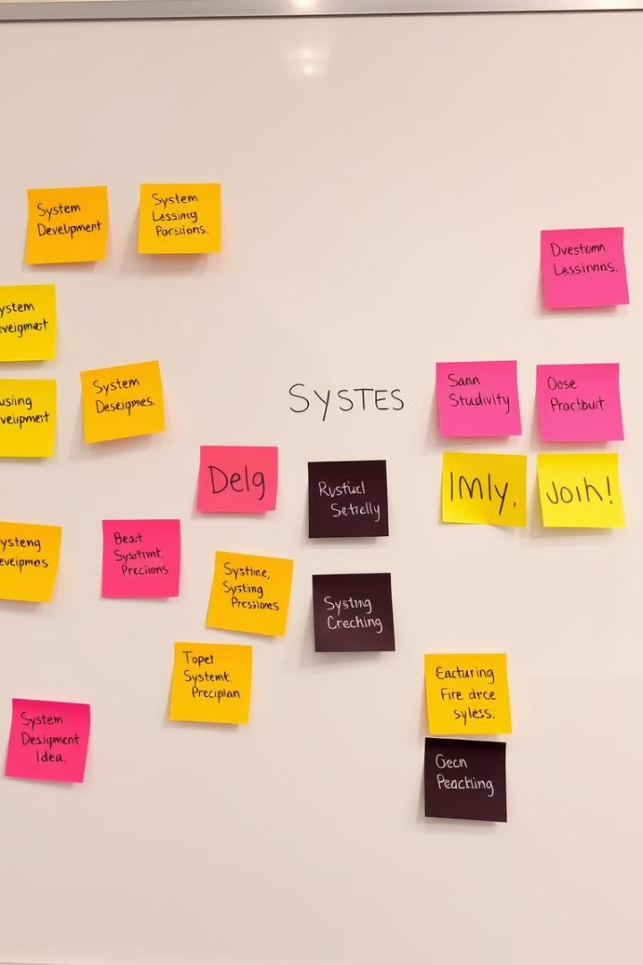
Temas do Projeto
1
Sistema de Cadastro de Tarefas
Desenvolver um sistema web que permita aos usuários cadastrar, editar e gerenciar suas tarefas.
2
Site de Vendas com Carrinho de Compras
Criar um site de e-commerce que permita aos usuários navegar por produtos, adicionar itens ao carrinho e finalizar a compra.
3
Sistema de Votação
Criar uma plataforma online para votações em diferentes categorias, como filmes, músicas ou artes.
4
Simulador de Caixa Eletrônico
Criar um simulador de caixa eletrônico que permita aos usuários realizar operações básicas, como consultar saldo, sacar dinheiro e transferir valores.

Slide 3

Temas do Projeto
5
Gerenciamento de Contatos
Desenvolver um sistema para organizar e gerenciar contatos, incluindo informações como nome, telefone, e-mail e endereço.
6
Gerenciamento de Cardápio de Restaurante
Criar um sistema online para gerenciar o cardápio de um restaurante, incluindo informações sobre pratos, preços e ingredientes.
7
Sistema de Curso Online
Desenvolver uma plataforma de cursos online que permita aos usuários se inscrever em cursos, acessar materiais e acompanhar seu progresso.
8
Sistema de Locação de Veículos
Criar um sistema para gerenciar locações de veículos, incluindo informações sobre carros, clientes e reservas.

Slide 4

Etapas do Projeto
1
Definição do Tema
Com os grupos definidos, o tema de projeto será sorteado.
2
Design e Documentação
Definam o escopo
Façam o levantamento de requisitos documentando as ideias em um .docx
A estrutura do sistema e o design da interface.
3
Desenvolvimento do Projeto
Subir uma VM
Instalar um web server
Hospedar o HTML/Backend em node ou PHP
Pedir o registro de DNS
4
Testes e Documentação de Código
Realizar testes para garantir a qualidade do sistema
Documentar o código.
5
Apresentação e Entrega
Gerar uma apresentação do projeto em Power Point
Apresentar o projeto para a equipe de professores
Entregar o código fonte.

Slide 5

Critérios de Avaliação
Funcionalidade
Design
Código
O sistema deve funcionar de acordo com os requisitos definidos, realizando as tarefas propostas.
O site ou sistema deve ter uma interface amigável, intuitiva e fácil de navegar, com um design atraente.
O código deve ser bem organizado, comentado e legível, seguindo boas práticas de desenvolvimento web.
Requisitos
HTML
CSS
PHP
Autonomia
Inclusão e Exclusão de novos itens
Estrutura de Pastas/Gerenciamento de Arquivos

Slide 6





Trabalho em Equipe
Comunicação
Comunicação clara e eficiente entre os membros do grupo é essencial para o sucesso do projeto.
Divisão de Tarefas
Dividam as tarefas entre os membros do grupo, considerando as habilidades de cada um.
Reuniões
Realizem reuniões regulares para discutir o progresso do projeto, solucionar problemas e manter todos na mesma página.
Auxílio Mútuo
Ajudem-se uns aos outros, compartilhando conhecimento e solucionando problemas em conjunto.

Slide 7

Calendário do Projeto
Data de Início
12/05
Data de Entrega
06/06
Semana de Apresentações
09 a 13/06
Semana de Correção
A partir de 16/06

Slide 8

Boas Práticas de Desenvolvimento
1
Organização do Código
Utilizem uma estrutura de pastas e arquivos organizada para facilitar a navegação e o gerenciamento do código.
2
Comentários
Incluam comentários no código para explicar o funcionamento de cada parte e facilitar a compreensão para outros desenvolvedores.
3
Testes
Realizem testes regularmente para garantir que o sistema funcione como esperado e identificar possíveis erros.
4
Documentação
Documentem o projeto com informações sobre o funcionamento, as funcionalidades e os requisitos do sistema.

Slide 9

Orientações para o Projeto
Autonomia
Comunicação
Recursos
Trabalhem em equipe, dividindo as tarefas e utilizando seus conhecimentos para criar um sistema de alta qualidade.
A comunicação entre o grupo é fundamental, porém com os professores é restrita ao gerente de projetos.
Utilizem os recursos disponíveis para complementar seus estudos.

Slide 10


Slide 11
Muito obrigado
pela atenção!!!

